Slide 1
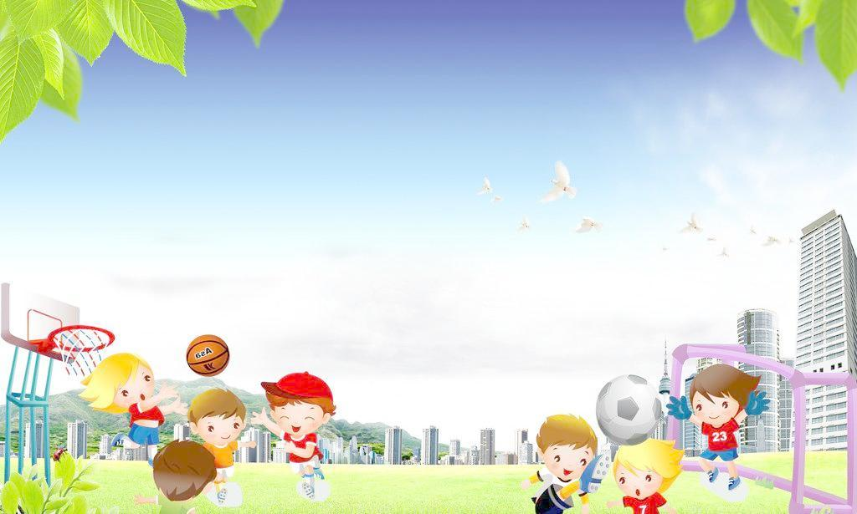
«Спортивный уголок» в младшей группе «Солнышко»
Выполнил воспитатель :
Мирзоева Елизавета Алиевна

Slide 2

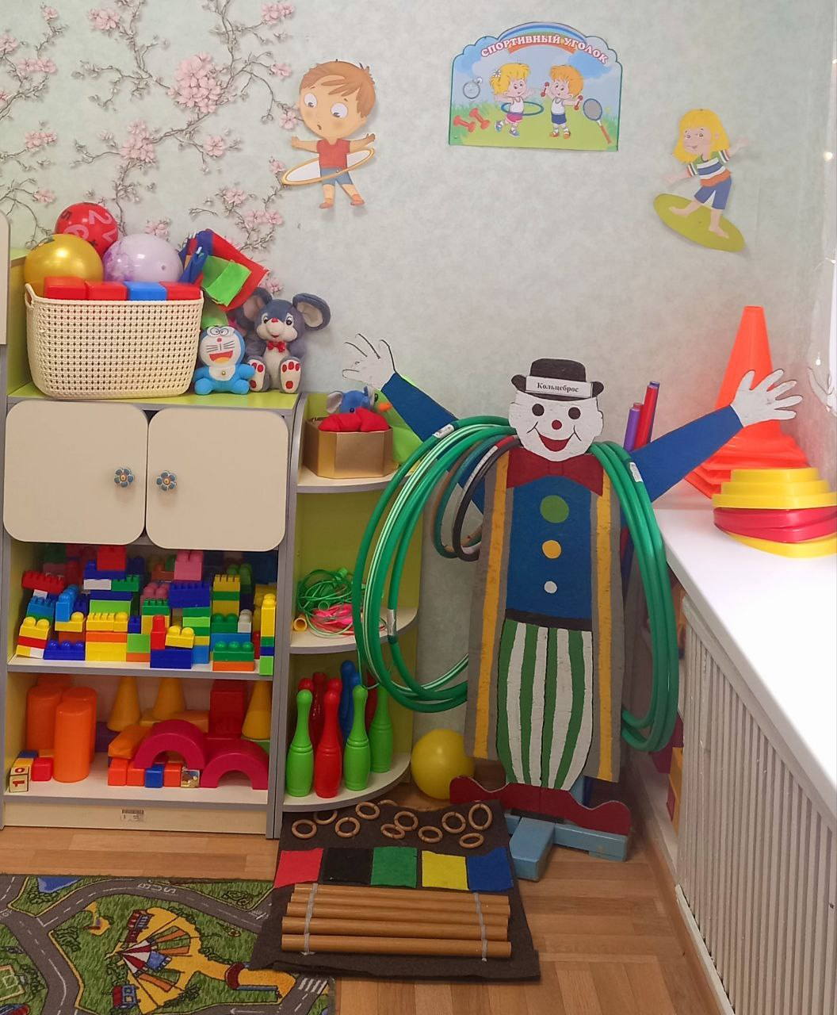
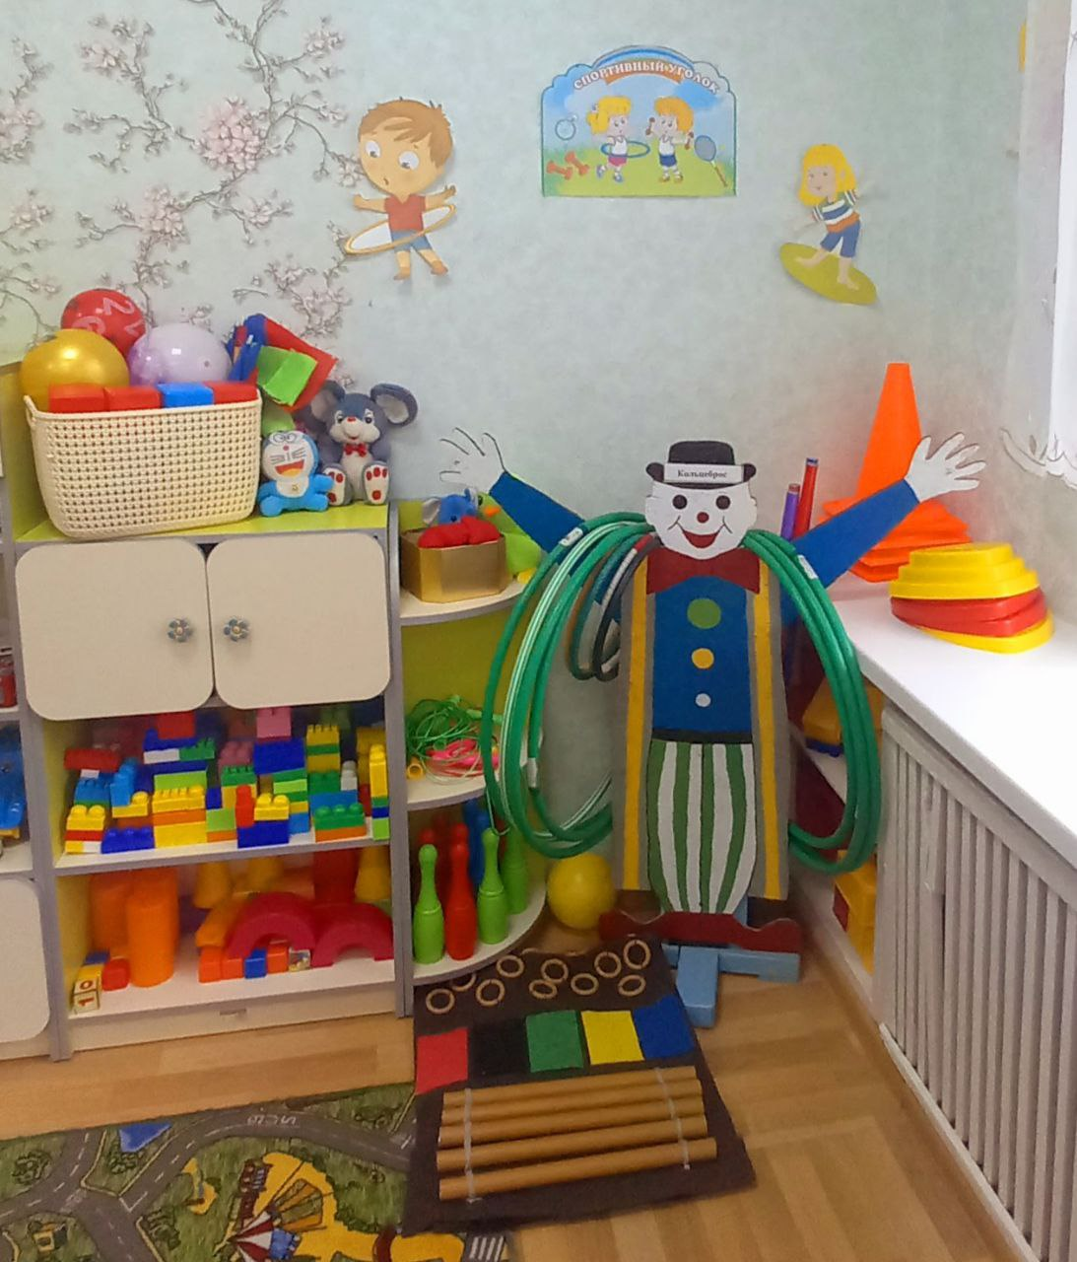
Уголок наш физкультурный
Очень любит детвора.
Здесь у них всё под рукой,
Безопасно и практично
И доступно, эстетично.

Slide 3

В формировании у детей физкультурно-оздоровительной направленности и основ здорового образа жизни является правильно организованная предметно-пространственная среда, прежде всего – это двигательная предметно-развивающая среда.
Целенаправленно подобранные подвижные игры, игры-эстафеты, игры малой подвижности, координацию движений, равновесия и т.д. стимулируют развитие физических, психомоторных и интеллектуальных способностей детей, развивают творческий потенциал.

Slide 4
Любят дети заниматься:
Бегать, прыгать, отжиматься,
Мяч ловить, скакать в скакалку,
Делать упражненья с палкой.
Лазать, ползать и метать,
И по полу мяч катать.
Будут сильными, большими
И здоровыми такими.
Будут развиты отлично,
И воспитаны прилично.

Slide 5
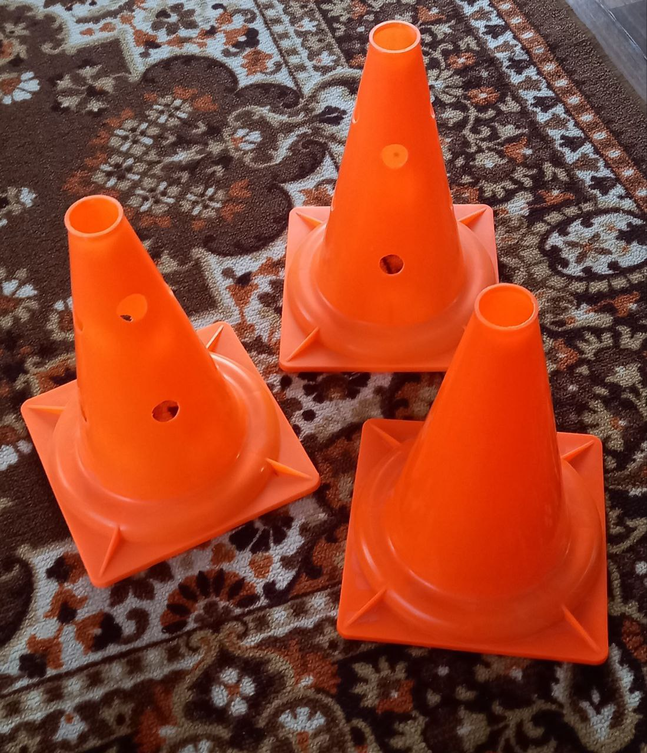
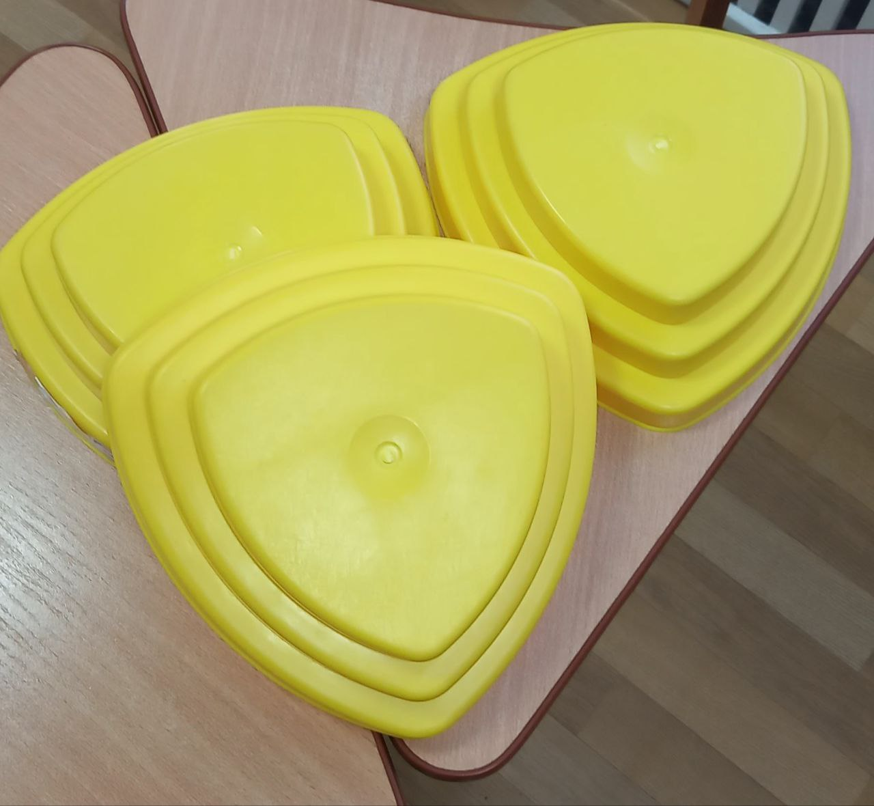
Спортивный инвентарь:
«ОСТРОВКИ И КОНУСЫ»

Slide 6
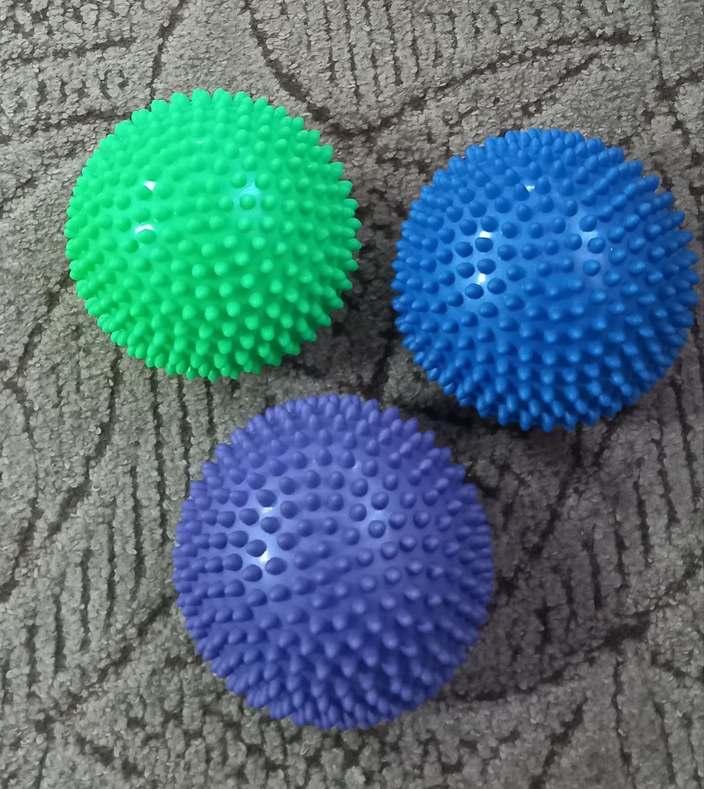
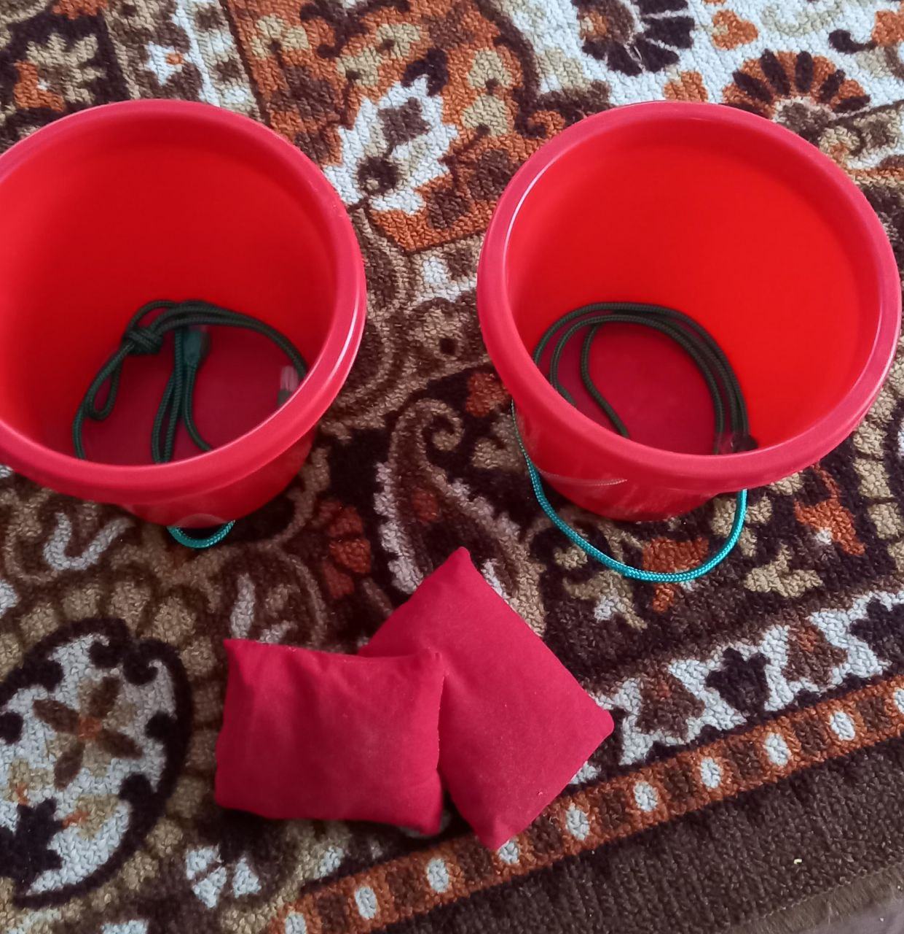
Ведерки , мешки с песком для метания, полусфера с шипами.

Slide 7
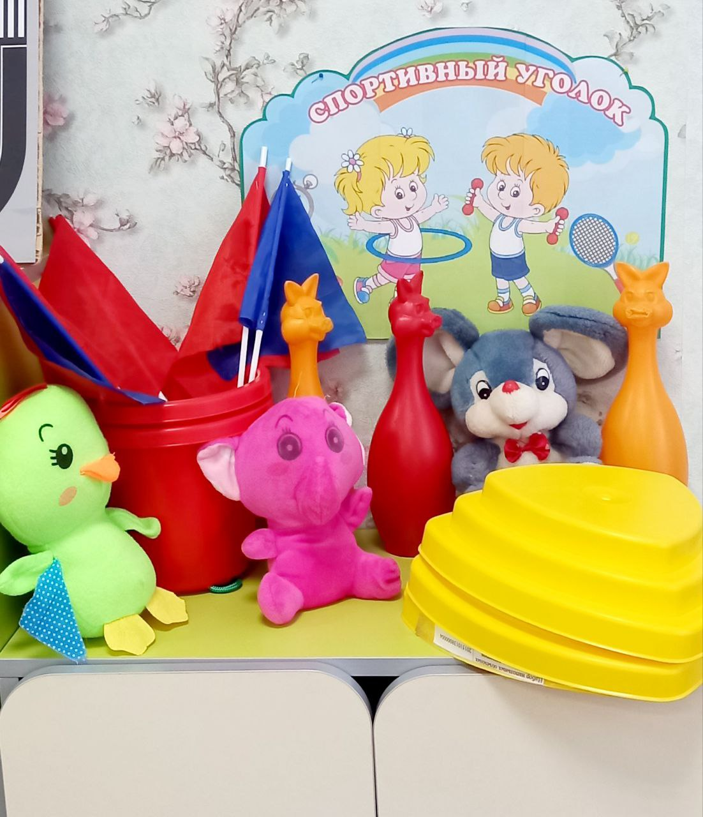
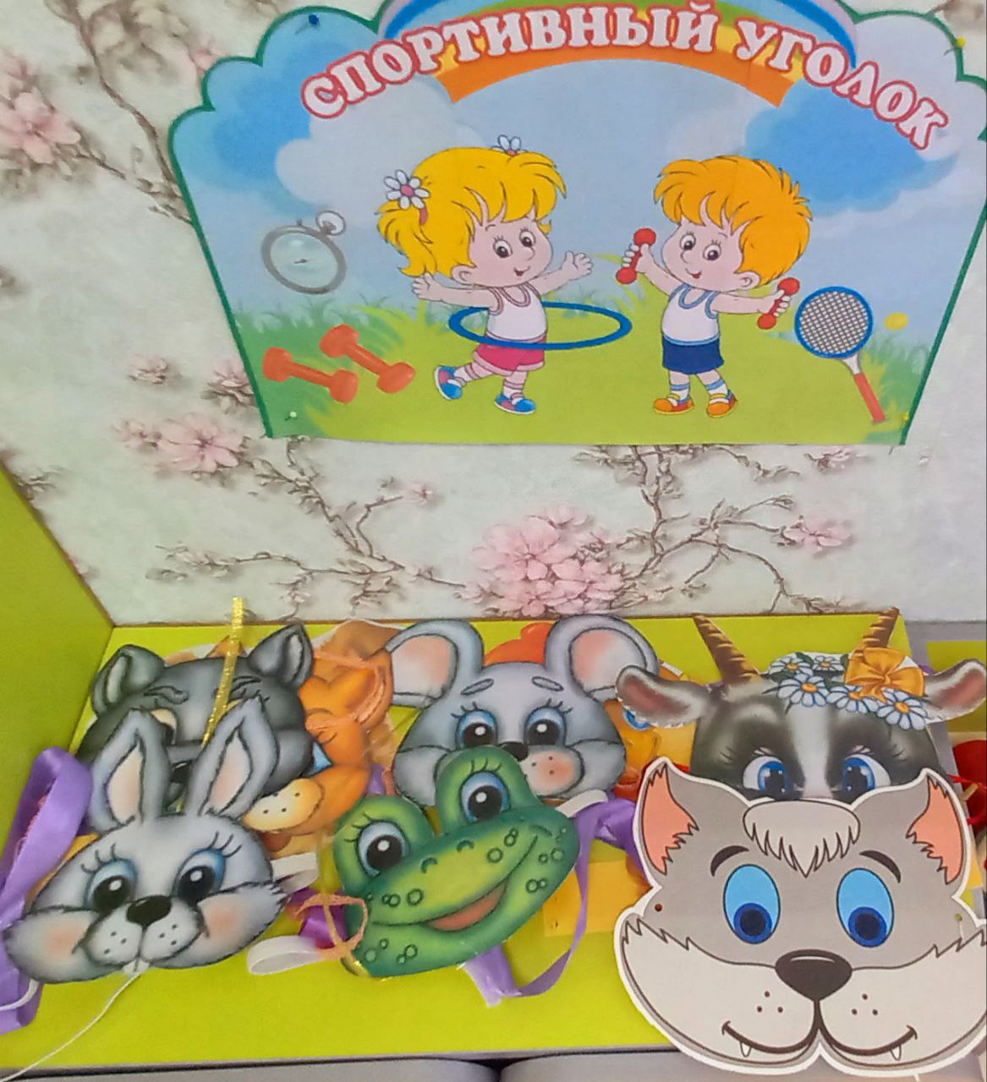
Флажки, кегли, маски и игрушки.

Slide 8
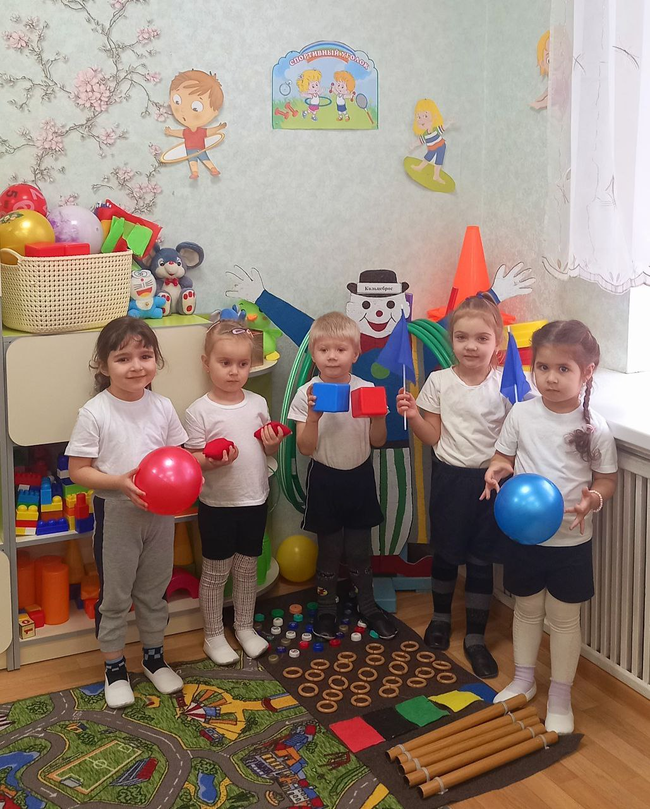
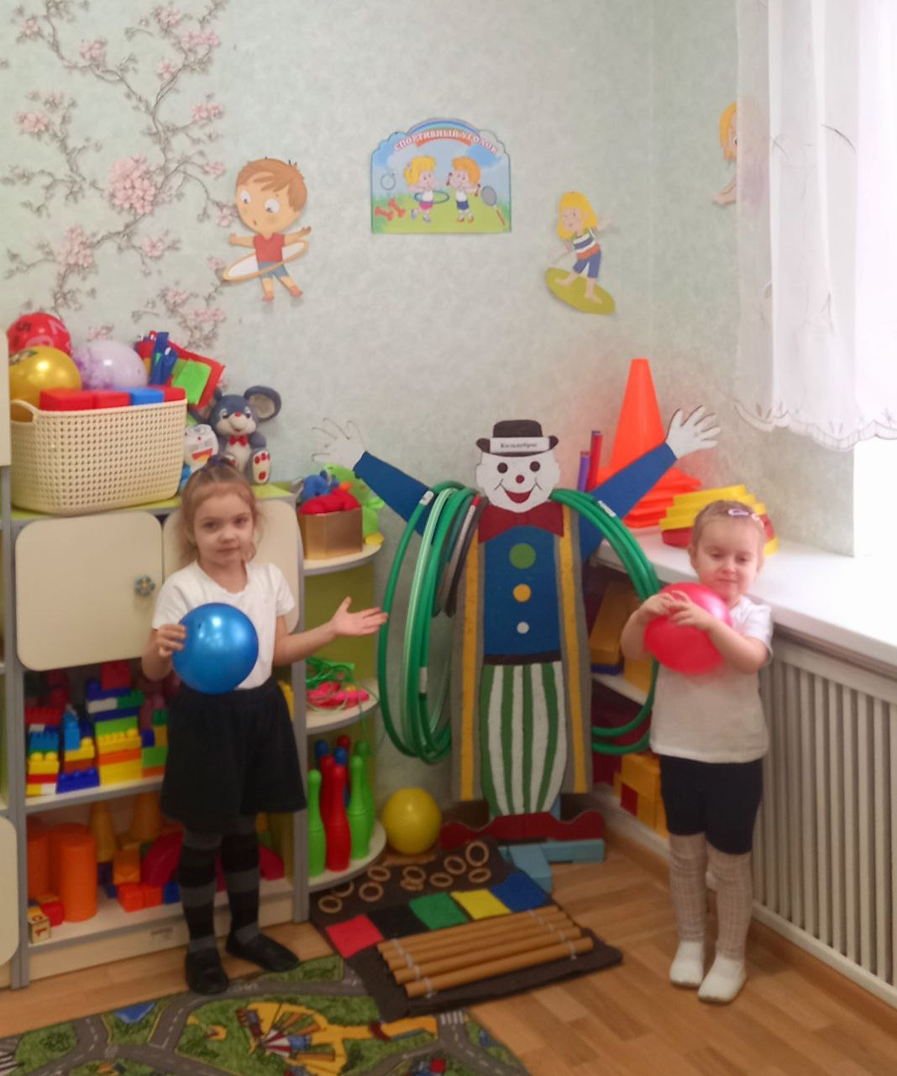
Также в нашем физкультурно – оздоровительном уголке имеются: скакалки, обручи, флажки, мячи, маски, кубики для занятий ОРУ, подвижных игр, выполнения танцевальных упражнений и дыхательной гимнастики.

Slide 9
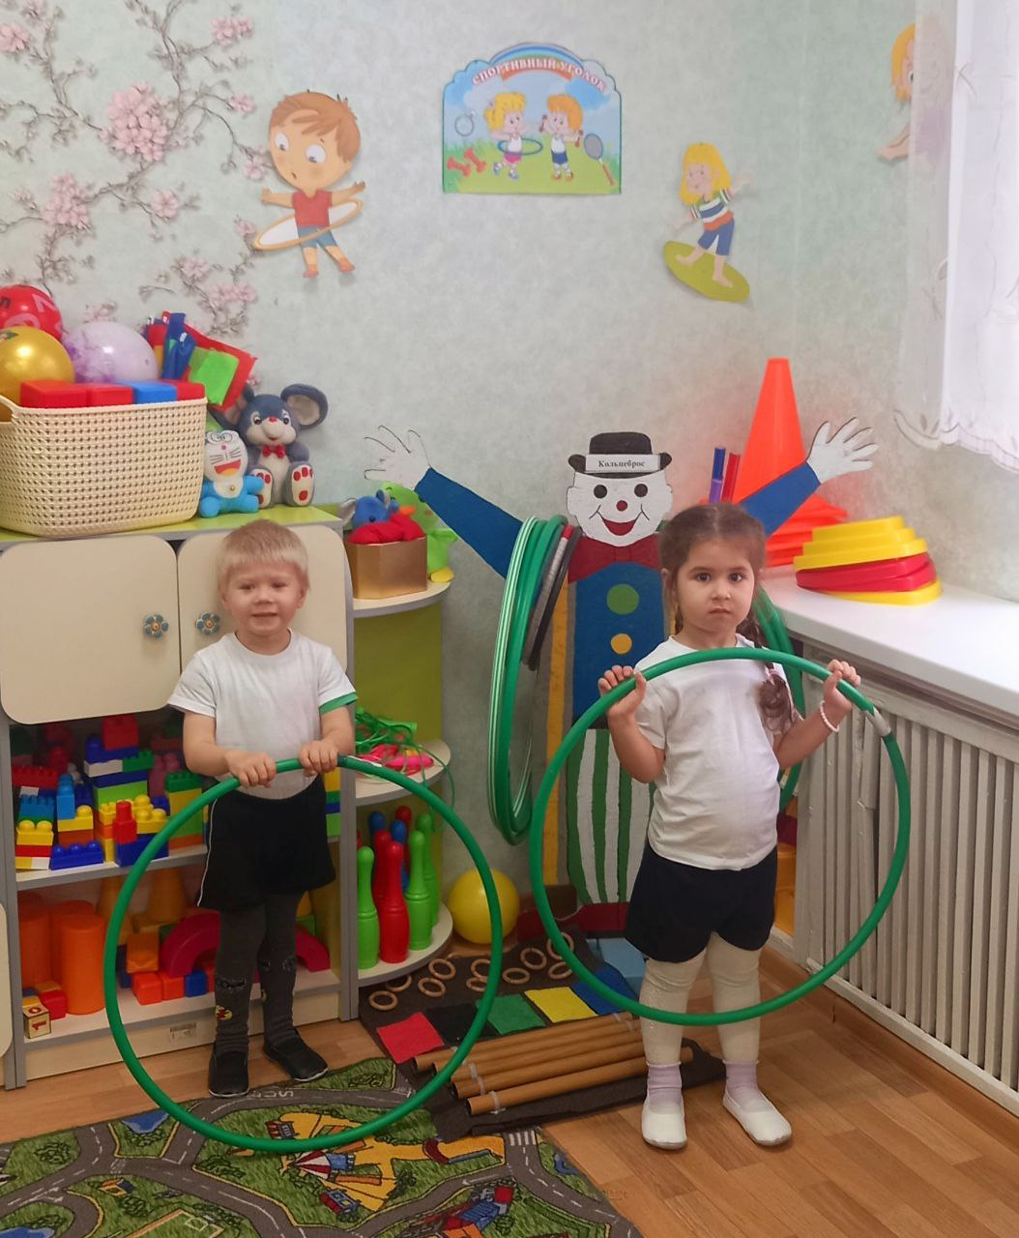
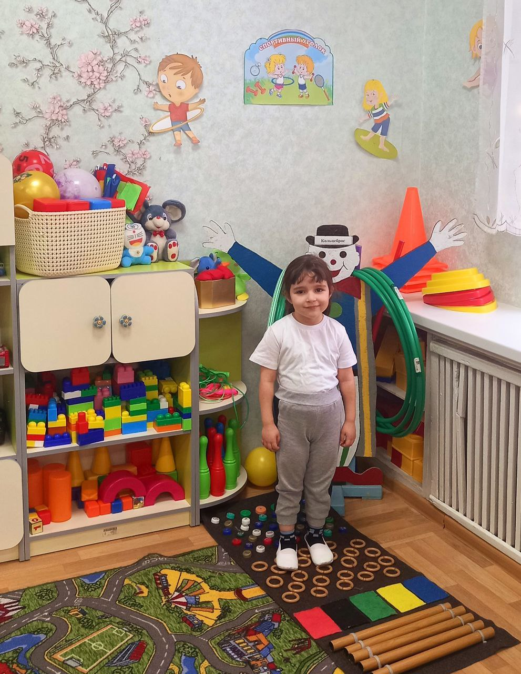

Slide 10
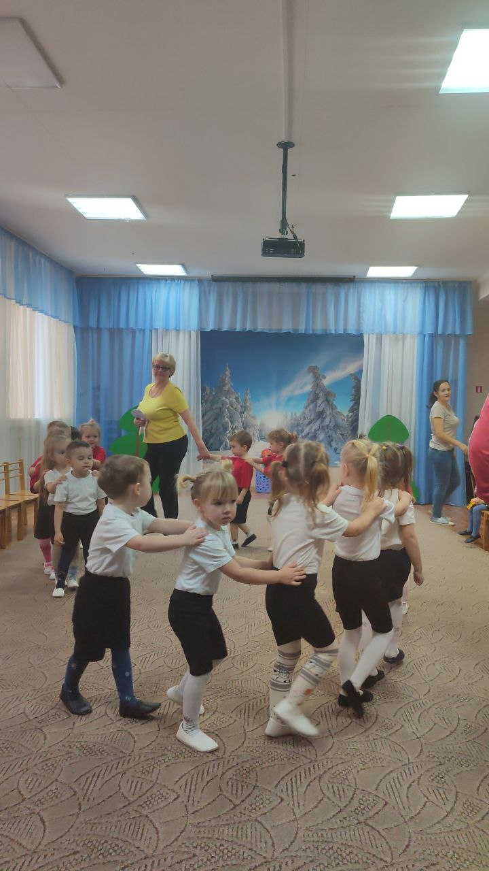
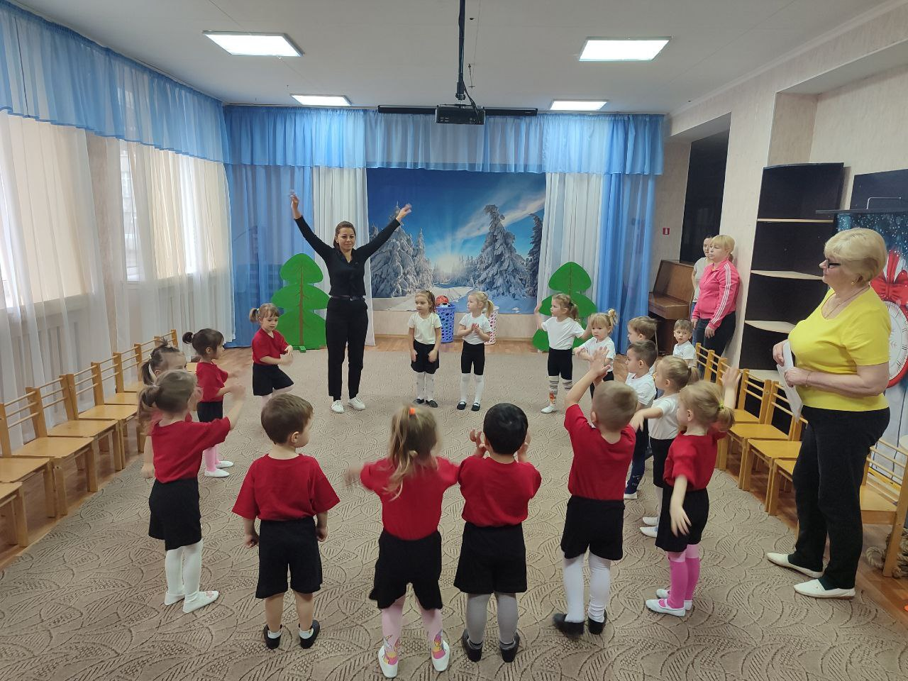
Спортивное развлечение «Быстрее, выше, сильнее»

Slide 11
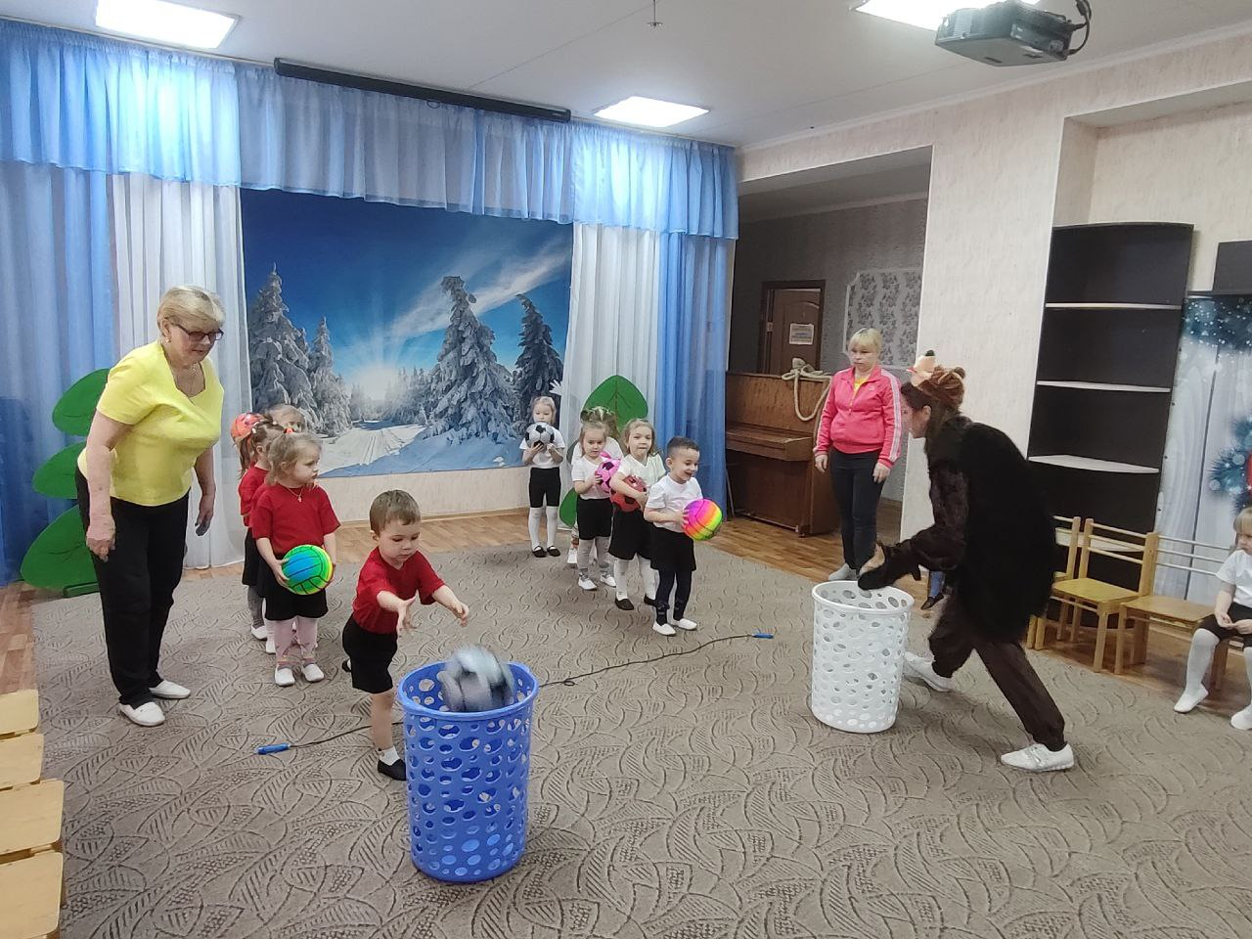
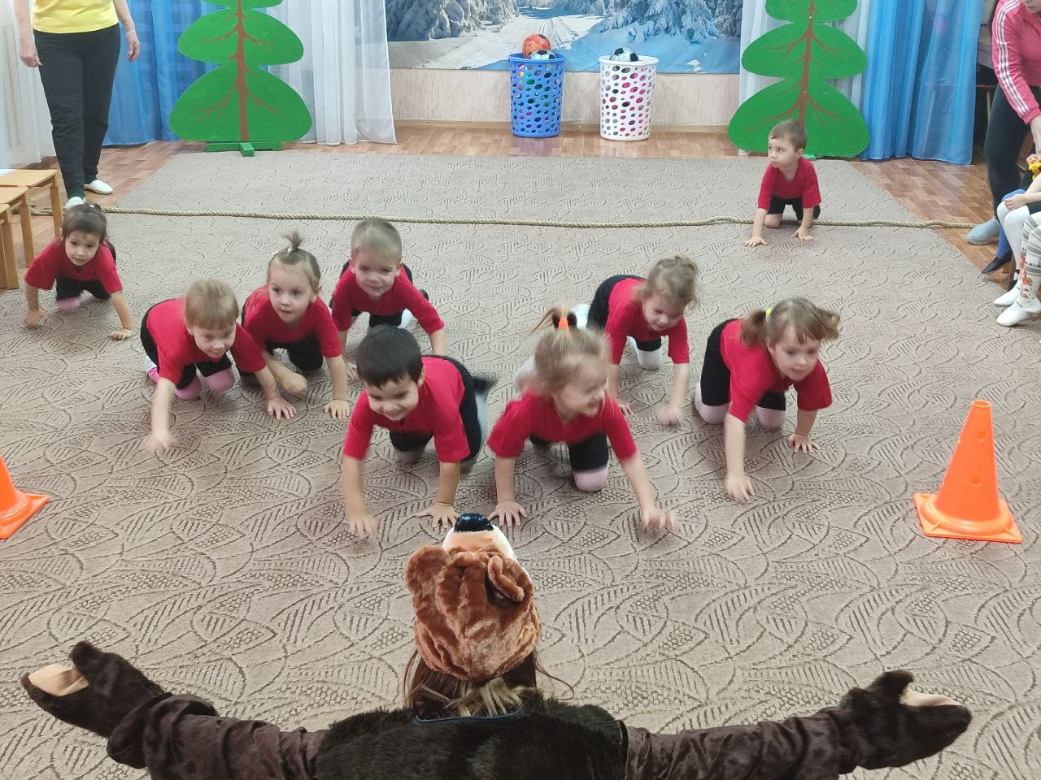
Игры «Попади в цель», «Медведи».

Slide 12
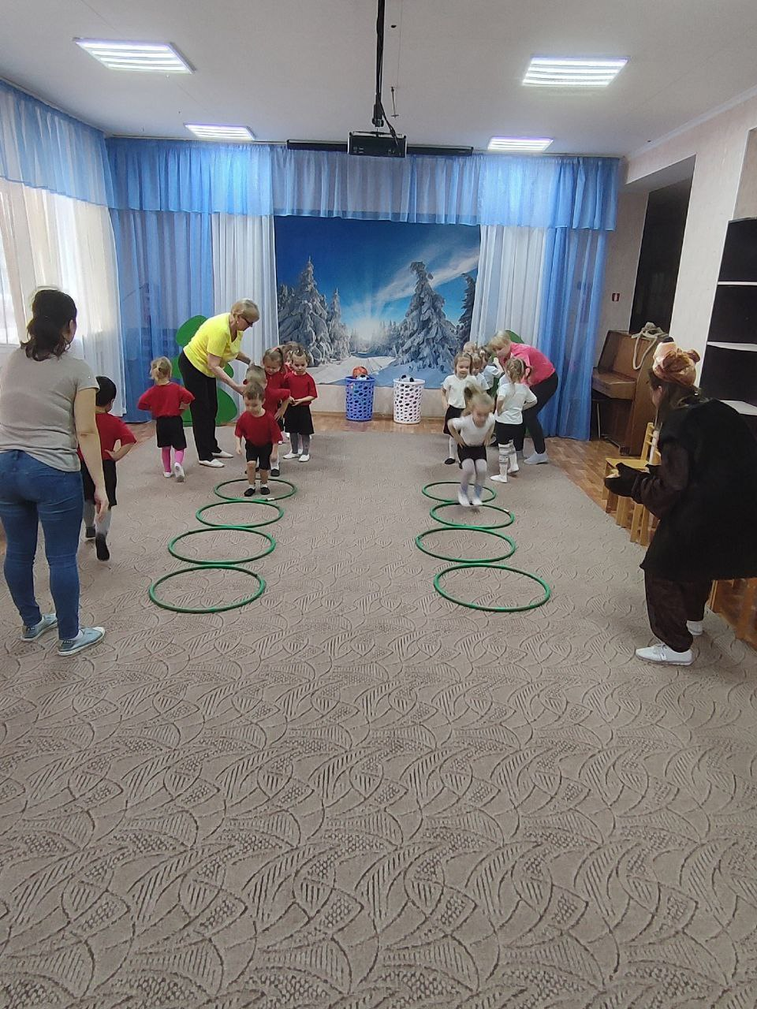
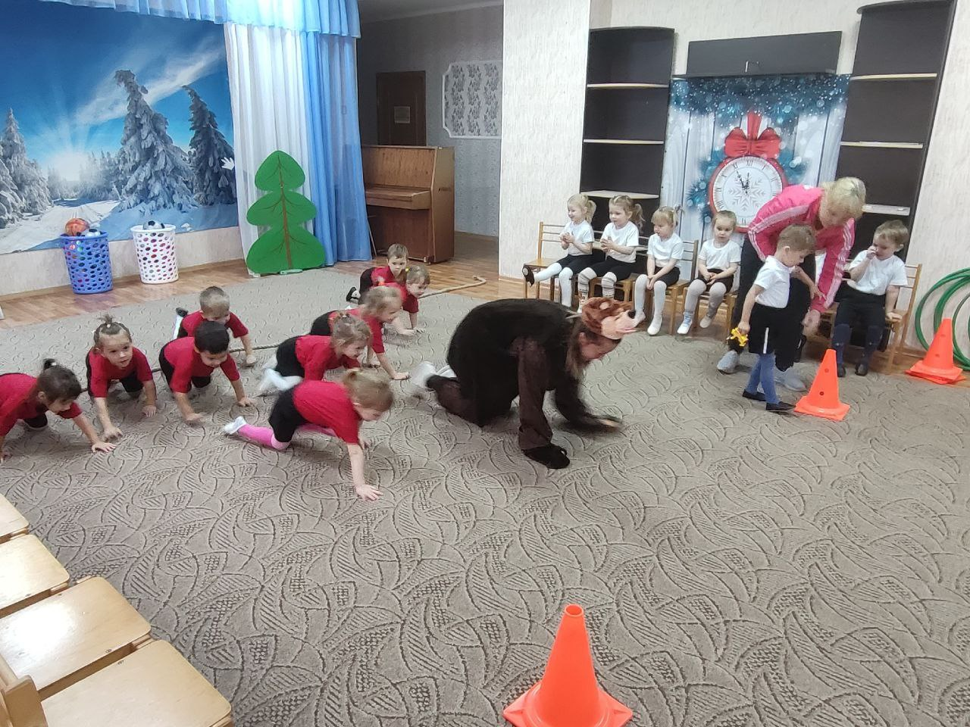
Игра «С кочки на кочку», «У медведя во бору».

Slide 13
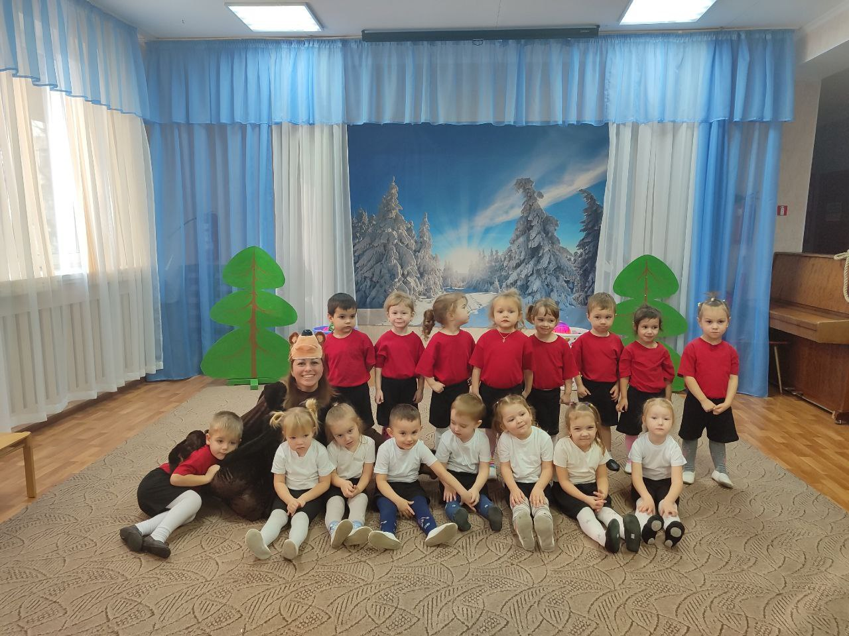

Slide 14




Slide 15

В игры мы с детьми играем,
Никогда не унываем.
Спорт ребятам очень нужен,
Мы со спортом очень дружим.

